Slide 1
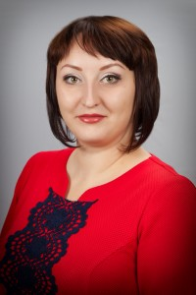
Муниципальное казённое дошкольное образовательное учреждение детский сад № 3
Публичный доклад заведующего о деятельности муниципального казённого дошкольного образовательного учреждения детского сада № 3 за 2018 – 2019 учебный год
Узловский район, 2019 год

Slide 2
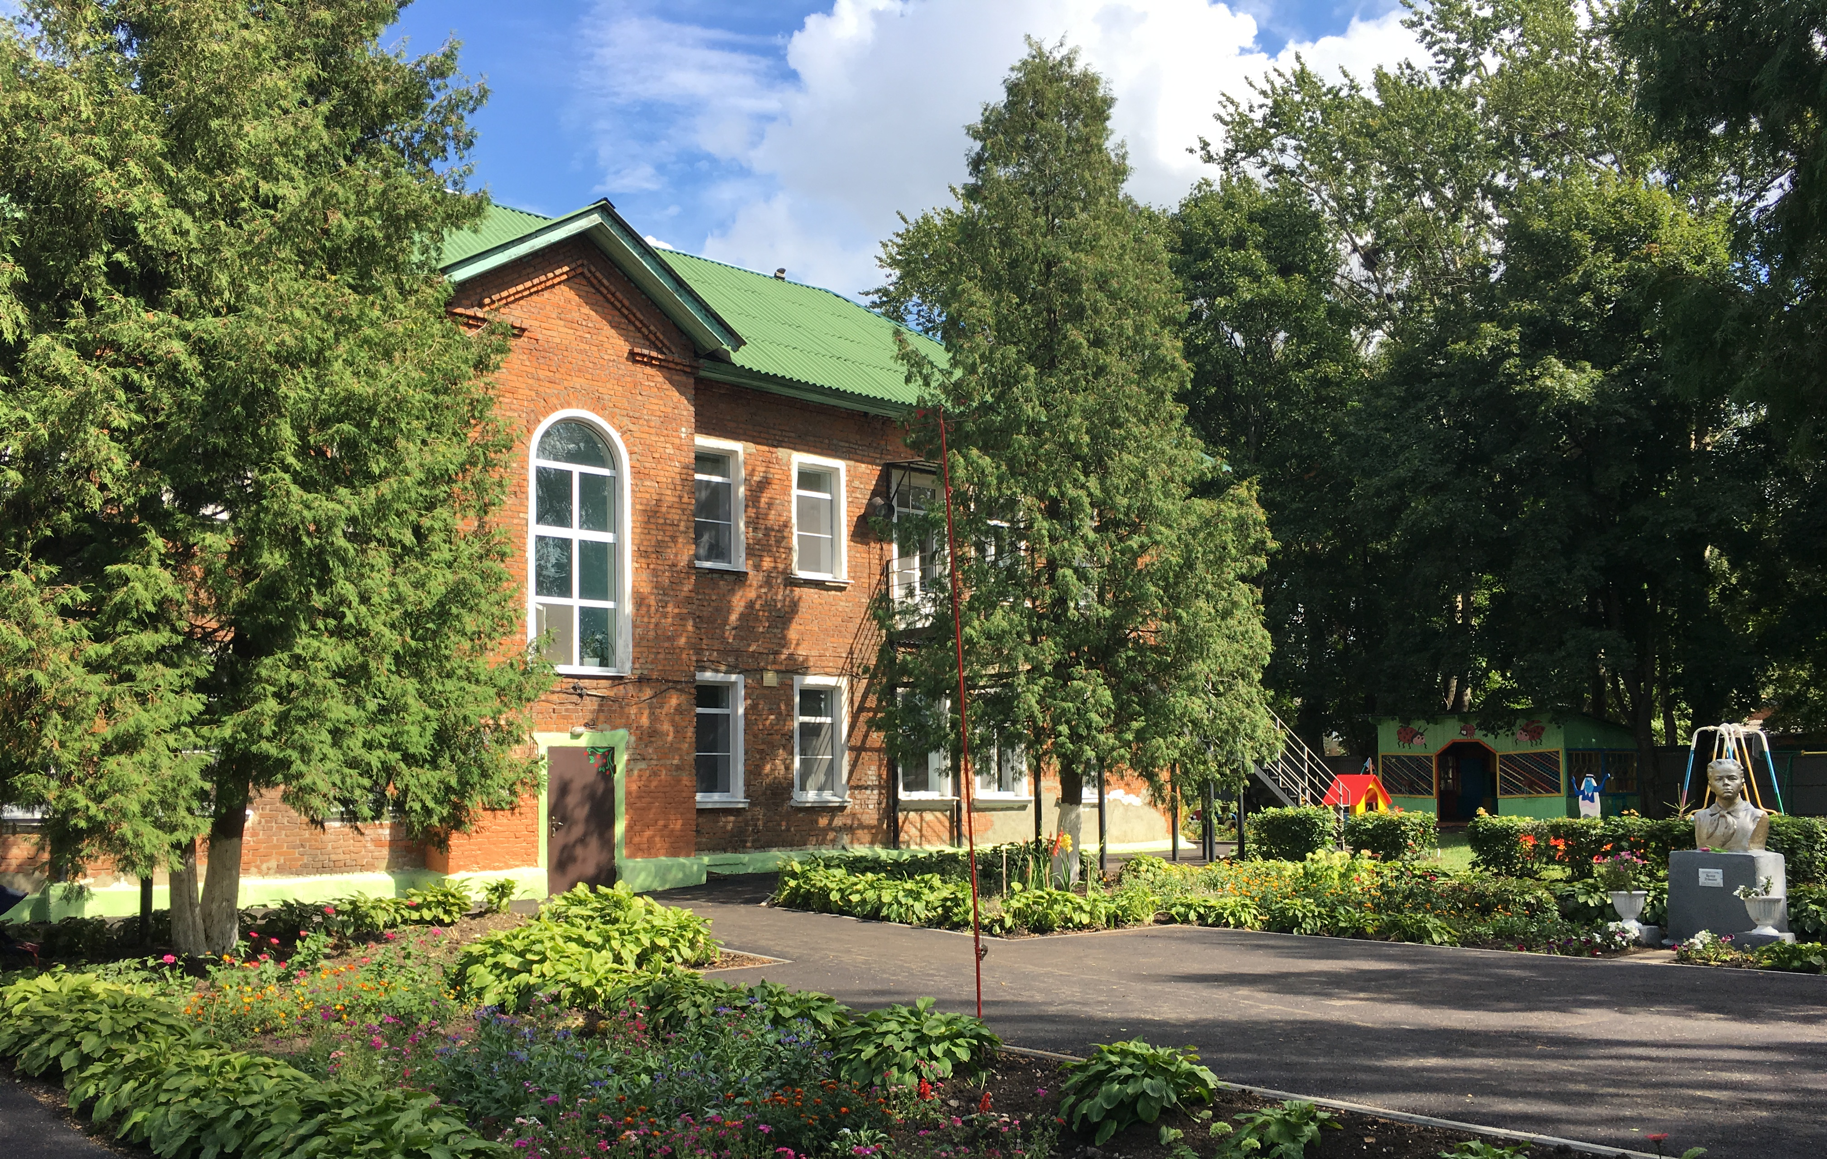
Муниципальное казённое дошкольное образовательное учреждение детский сад № 3, является муниципальным дошкольным образовательным учреждением, имеющим государственную лицензию и свидетельство о государственной регистрации.
Дата создания: 1957 год.
Предельная численность контингента воспитанников – 111 человек.
Регистрационное свидетельство: № 756-96 от 28.05.1996 г. Решение (постановление) главы муниципального образования г. Узловая и Узловский район от 24.06 2002 № 474.
Лицензия: серия71ЛО1 № 0001945, регистрационный номер 0133/02725от 23 сентября 2015 года, срок действия - бессрочно, выдана: Министерством образования Тульской области.
Устав МКДОУ д/с №3 (новая редакция) - приказ № 95-д от 15.06.2015 г.
Режим работы Детского сада: пятидневная рабочая неделя с двумя выходными днями, продолжительность работы – 10,5 часов в день (с 7.00 до 17.30).

Slide 3
Структура управления МКДОУ д/с № 3
Общее собрание
Педагогический совет
Заместитель заведующего по ВиМР
Заведующий хозяйством
Административный совет
Совет родителей

Slide 4
Состав семей воспитанников
Общее количество воспитанников - 97 воспитанников, 49 мальчиков (50,5%) и 48 девочек (49,5%).
В ДОУ функционируют 4 группы:
Младшая группа – 22 ребенка
Средняя группа – 22 детей
Старшая группа – 24 ребенок
Подготовительная группа – 29 ребенка.
Социальный состав семей воспитанников:
полных семей воспитанников – 84 (86,5%)
неполных –13 (13,5%)
многодетные – 22 (12,3%)
семьи – опекуны - 0 (0 %)
Девочки 49,50%
Мальчики 50,50%

Slide 5
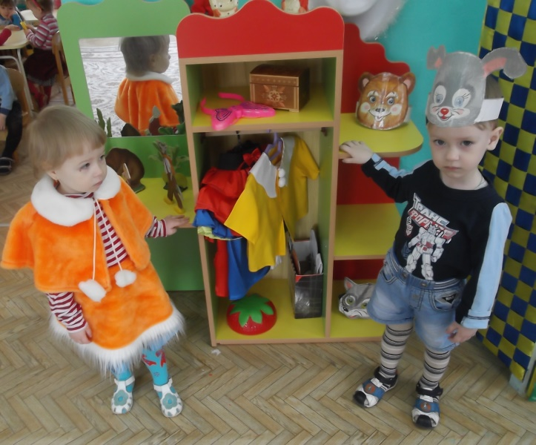
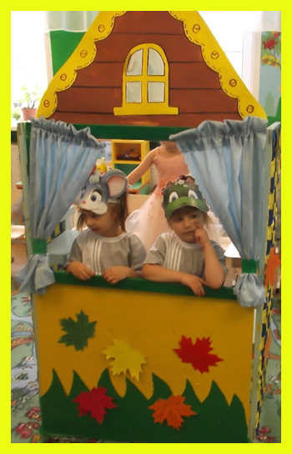
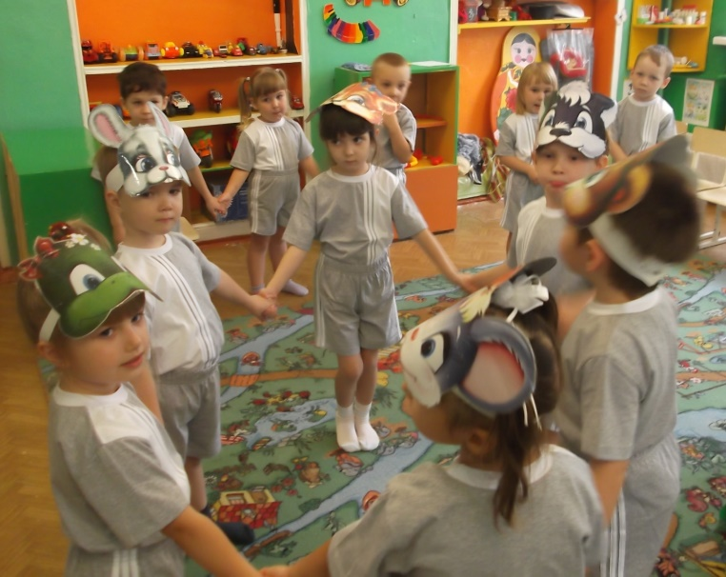
Условия осуществления образовательного процесса
В учреждении создана благоприятная предметно - развивающая среда, которая позволяет решать коллективу воспитательные и образовательные задачи в соответствии с основной образовательной программой дошкольного образования, разработанной на основе Примерной основной общеобразовательной программы дошкольного образования «Детство» под редакцией Т.И.Бабаевой, А.Г.Гогоберидзе, З.И. Михайловой (2014г.).

Slide 6
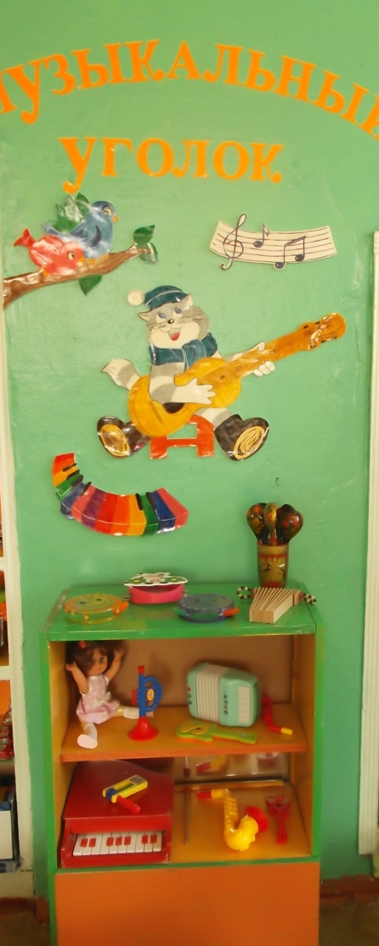
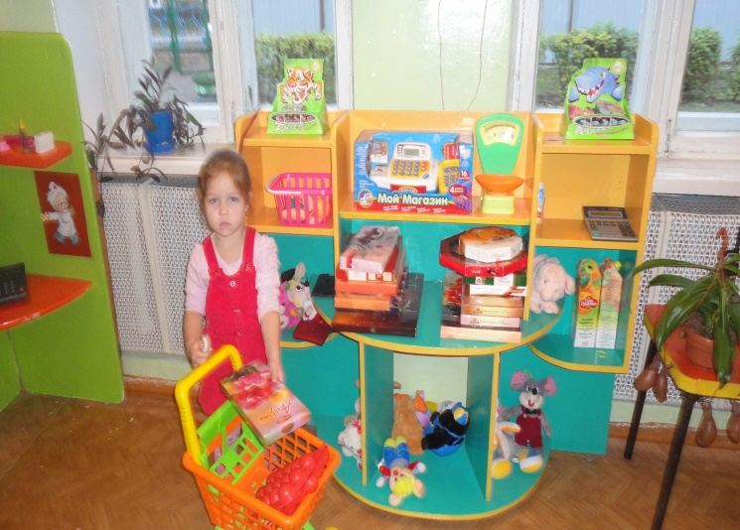
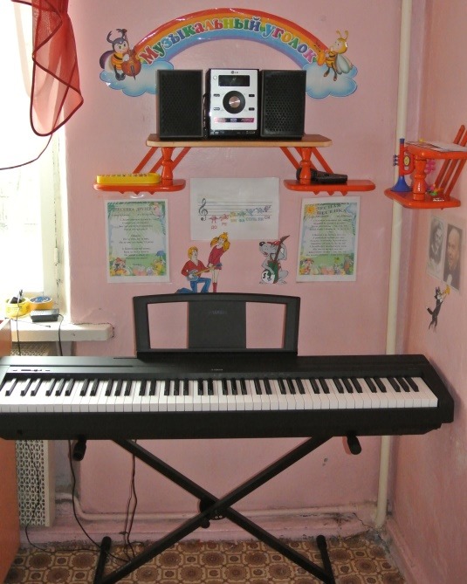
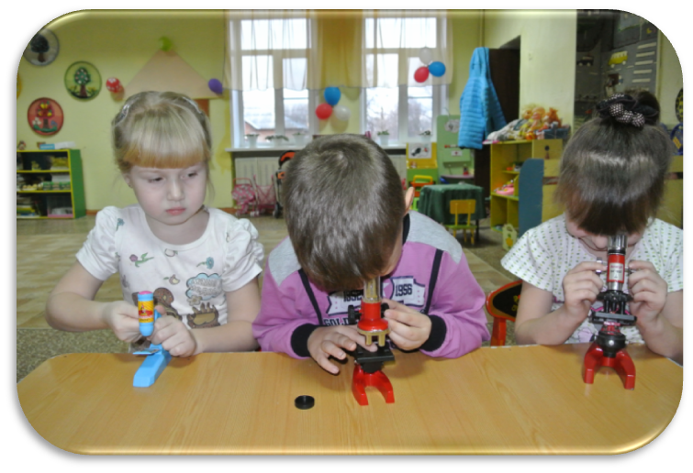
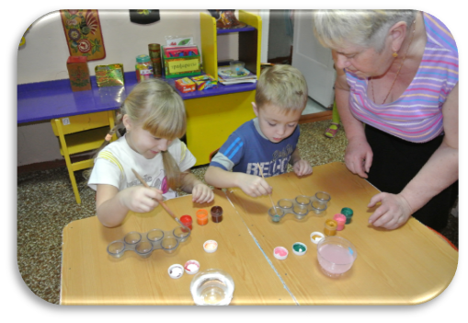

Slide 7
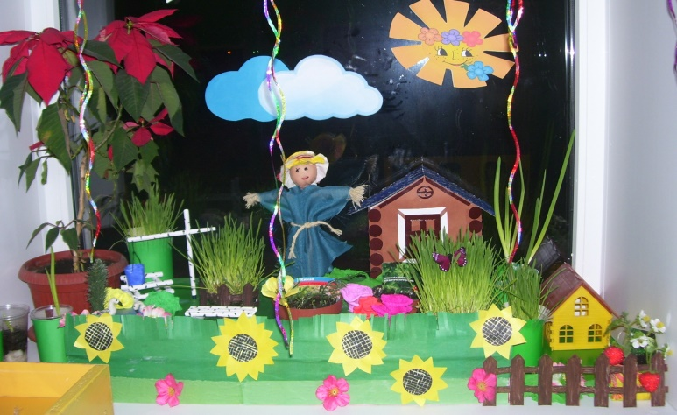
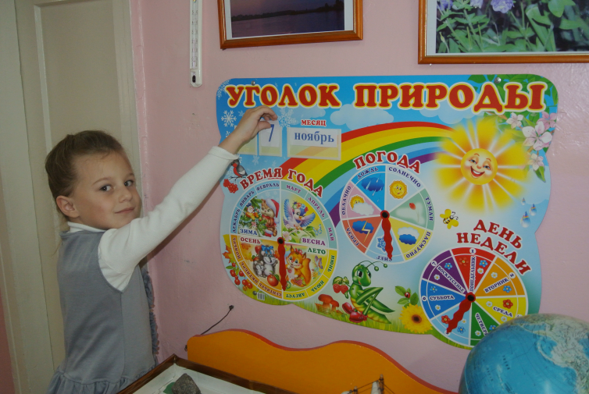
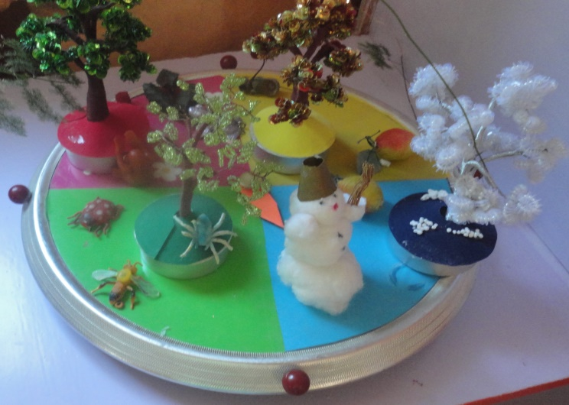
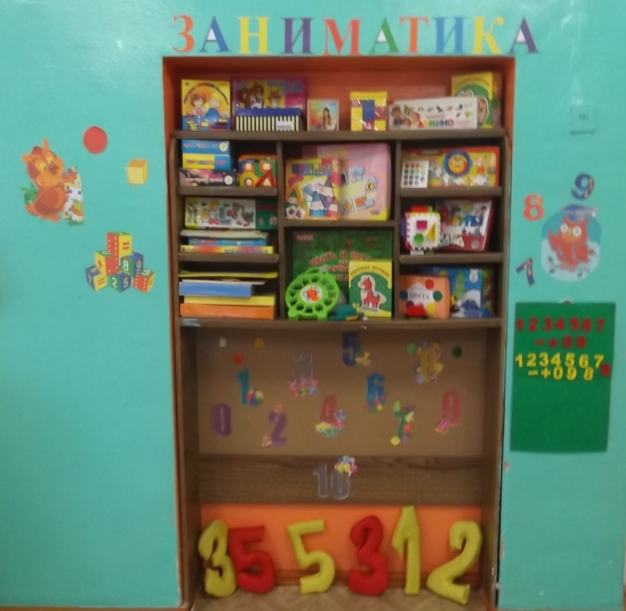

Slide 8
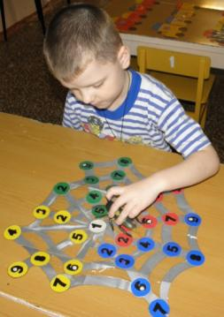
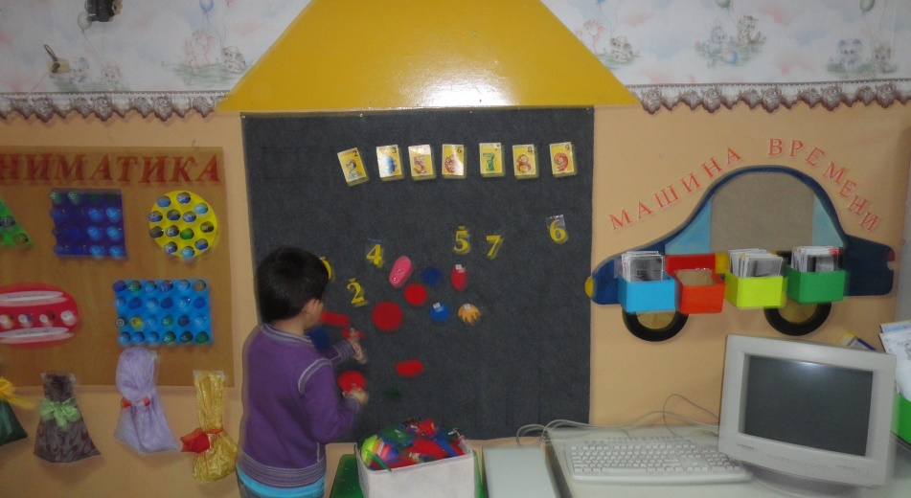
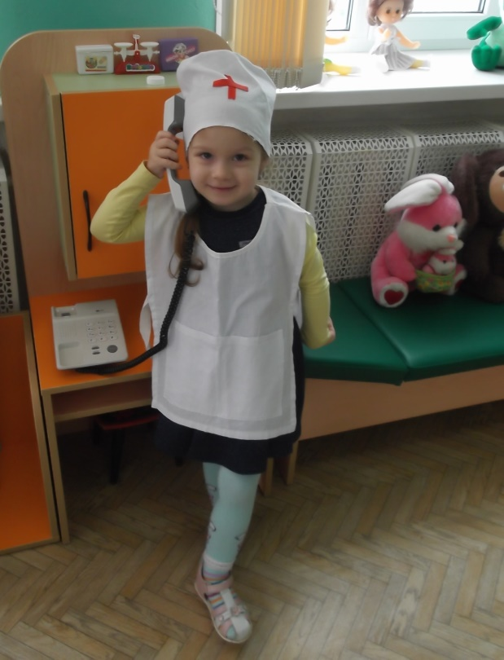
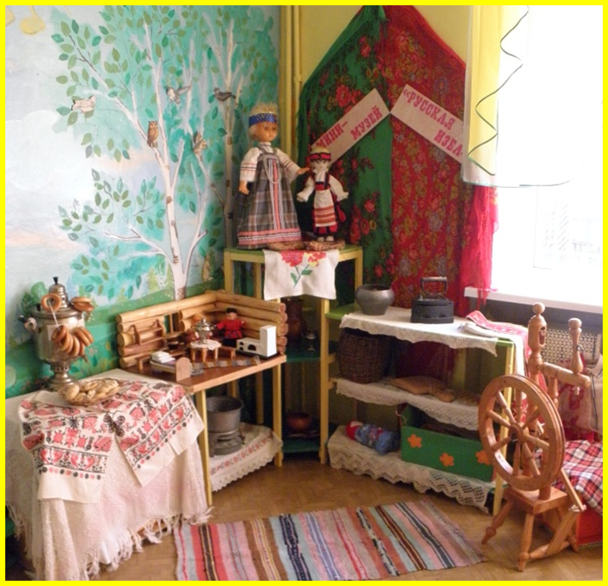
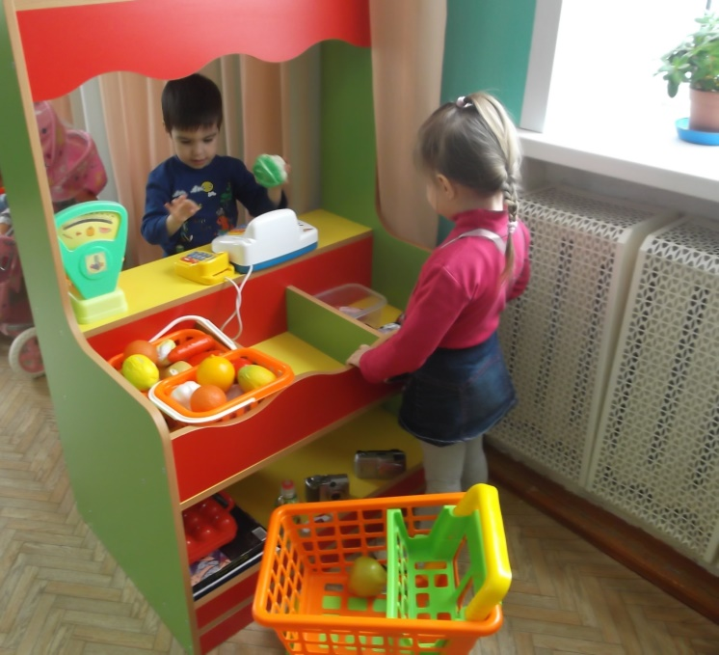

Slide 9
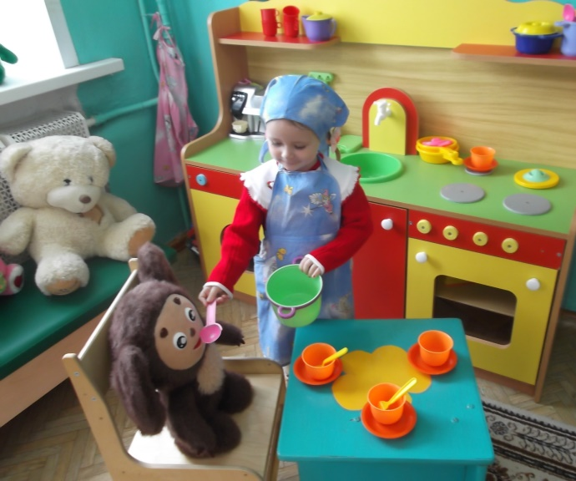
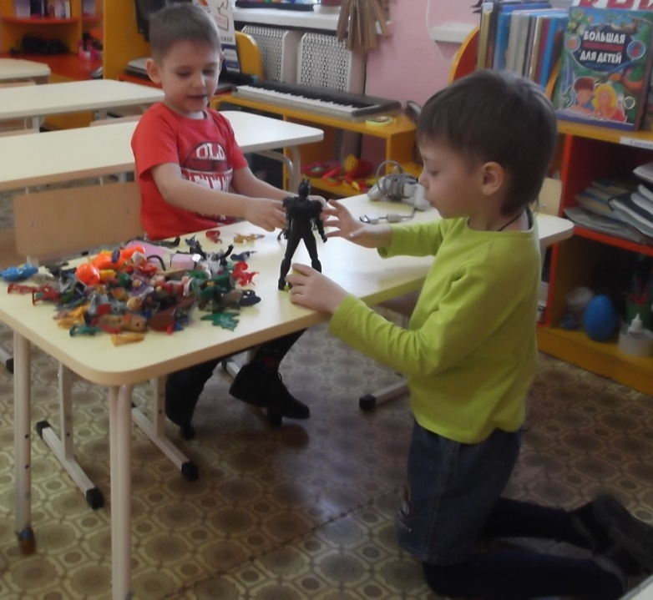
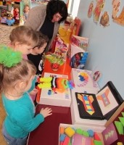
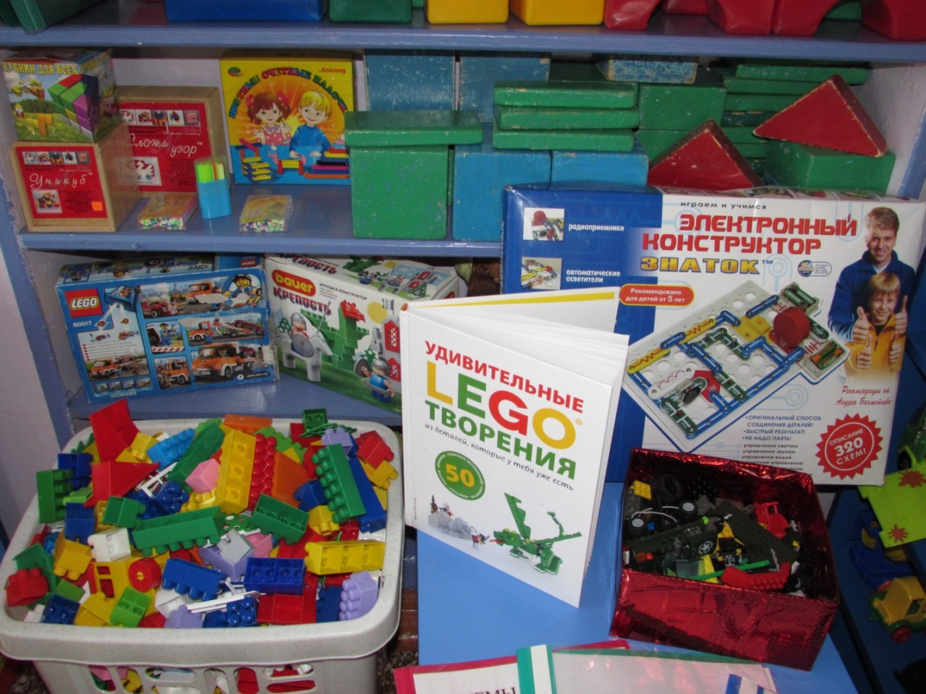

Slide 10
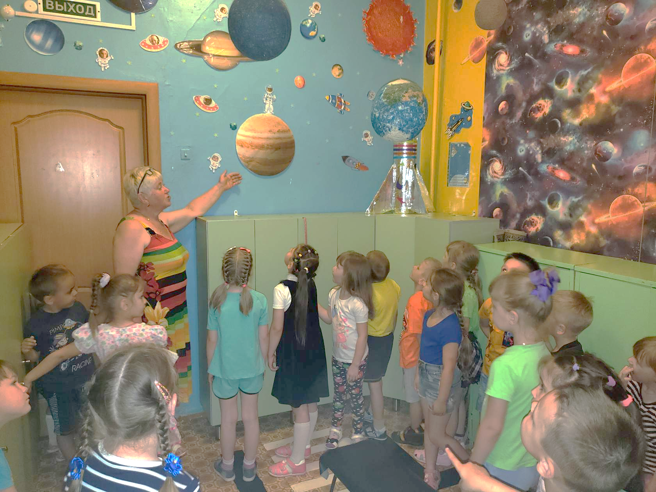
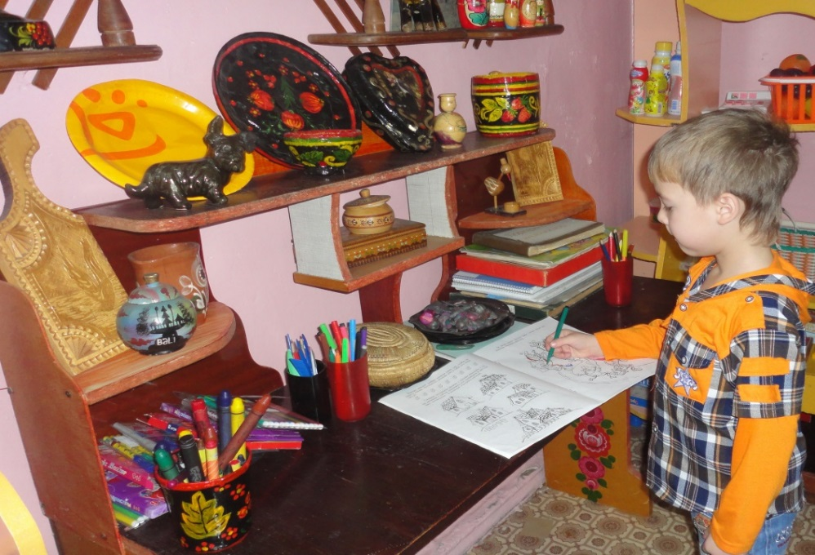
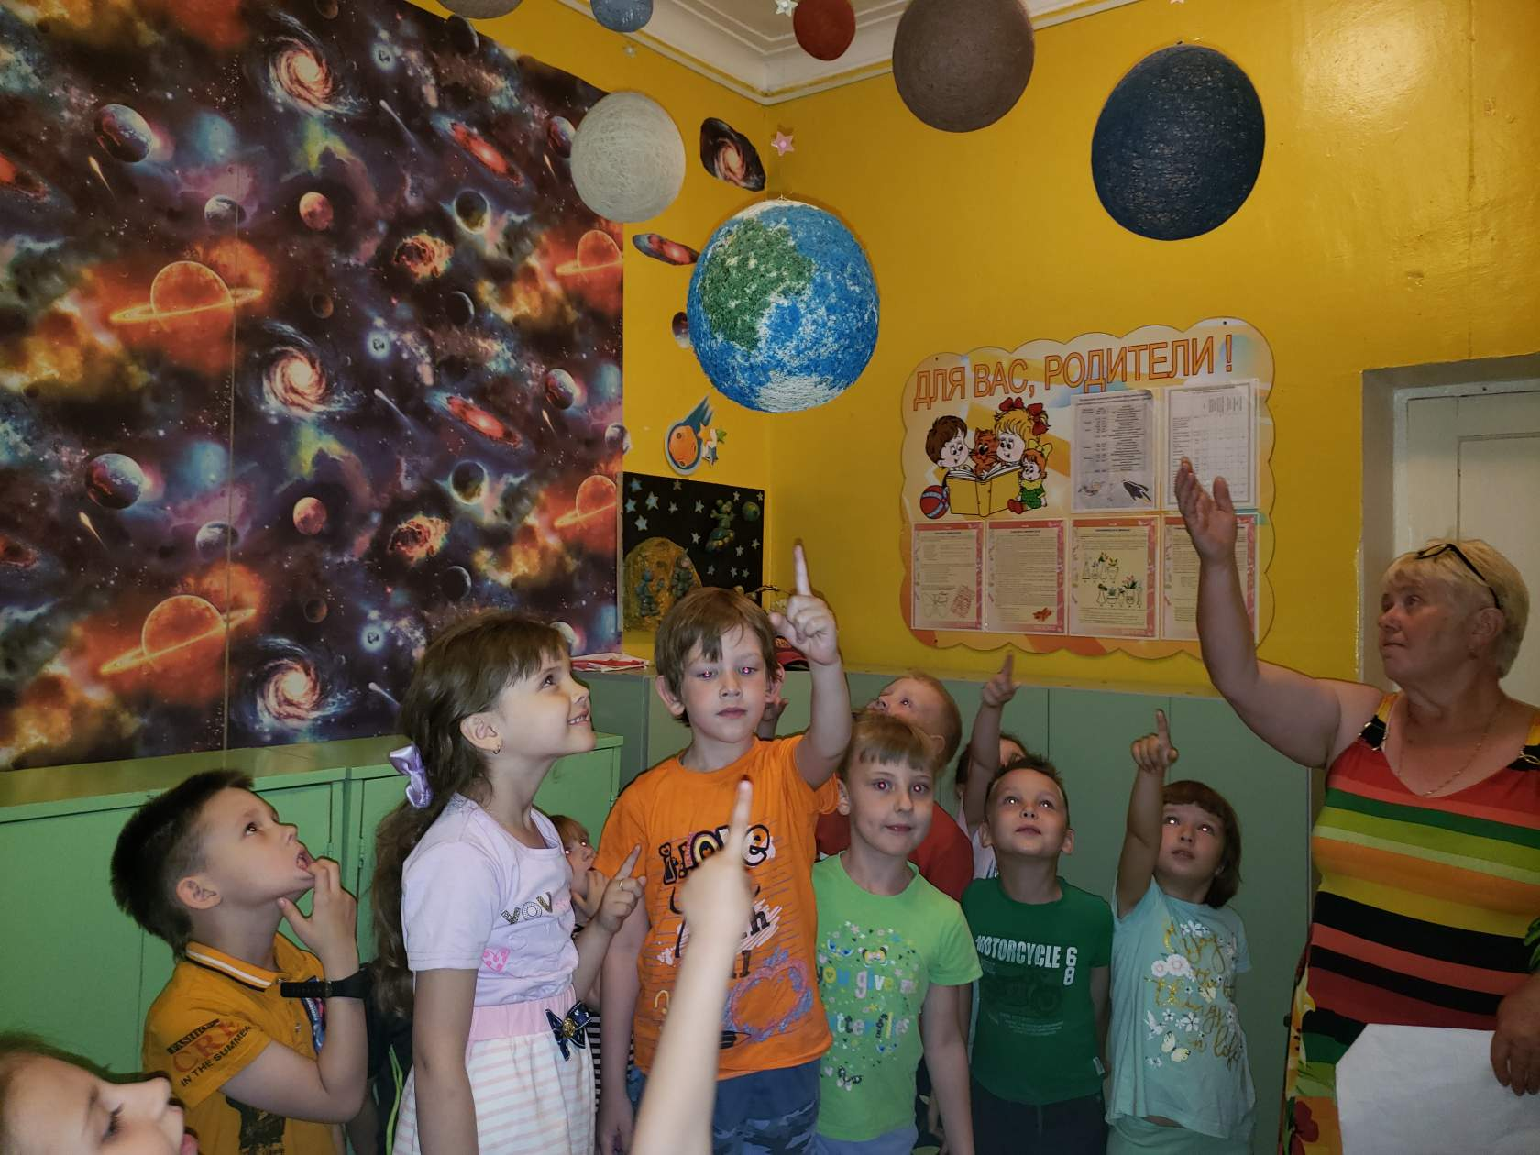
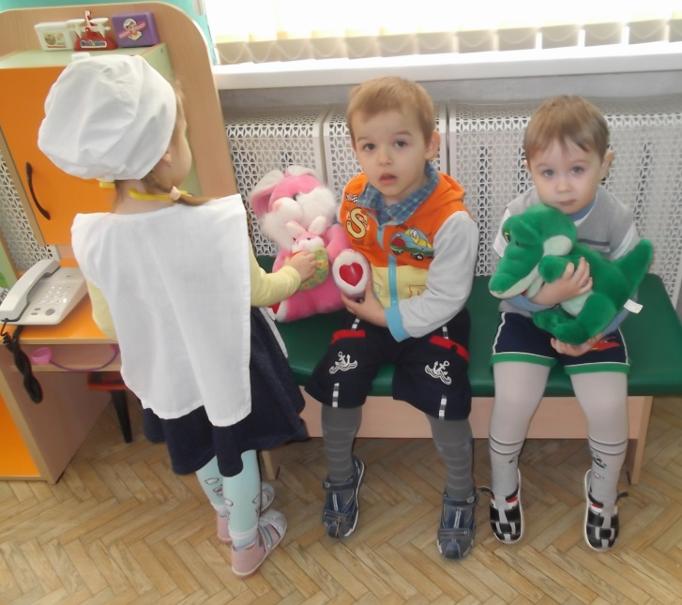

Slide 11
Педагогический состав
Педагогический коллектив нашего ДОУ в данный период времени составляет
– 7 педагогов, и 2 административных работника, из них:
Заведующий – 1,
Заместитель заведующего по ВиМР – 1,
Музыкальный руководитель – 1,
Воспитатели – 6.
Возрастной ценз педагогического состава:
25 до 35 лет – 1 педагог (14,3%)
35 до 50 лет - 1 педагог (14,3%)
50 лет и выше – 5 педагогов (71,4%)
Квалификационные характеристики педагогов:
● Высшая категория – 1 педагог (14,3%)
Первая категория - 3 педагога (42,9%)
Соответствуют занимаемой должности - 3 педагога (42,9 %)
Без категории – 0
Дифференциация педагогических кадров по образованию:
2 - (28,6 %) педагогов имеют высшее образование;
5 - (71,4 %) педагогов имеют среднее специальное образование, из них, двое обучаются в ВУЗе.
Дифференциация педагогических кадров по педагогическому стажу:
от 0 до 5 лет – 1 педагог (14,3 %)
от 5 до 10 лет – 1 педагога (14,3%)
от 10 до 15 лет – 0 (0%)
от 15 до 20 лет – 0 (0 %)
от 20 лет свыше – 5 (42,9 %)

Slide 12
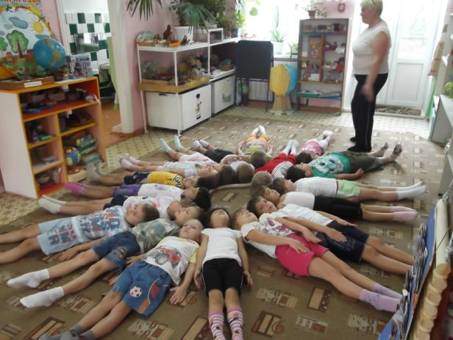
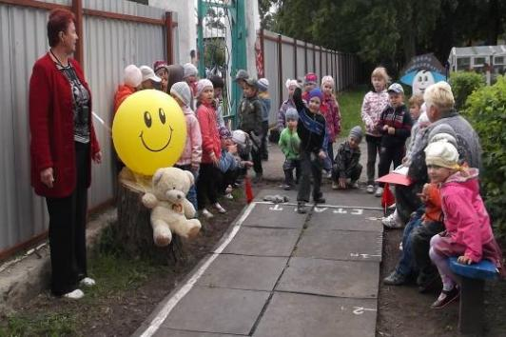
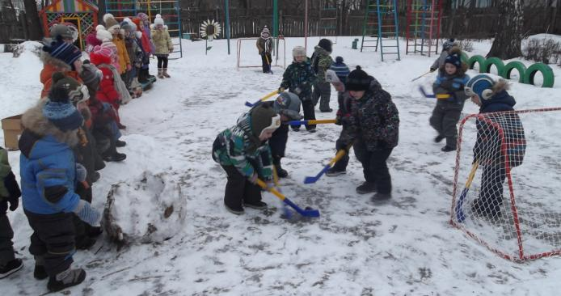
Система физкультурно – оздоровительной работы в ДОУ

Slide 13
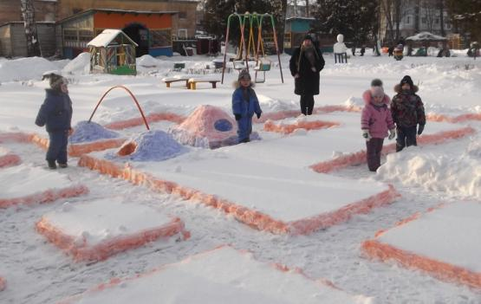
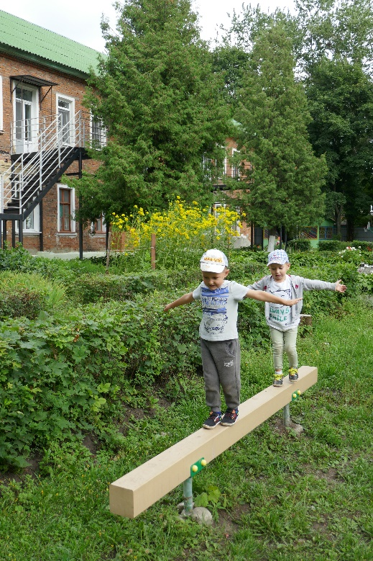
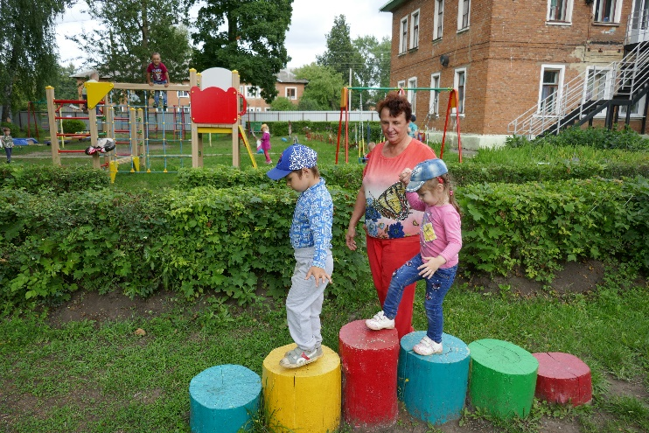

Slide 14
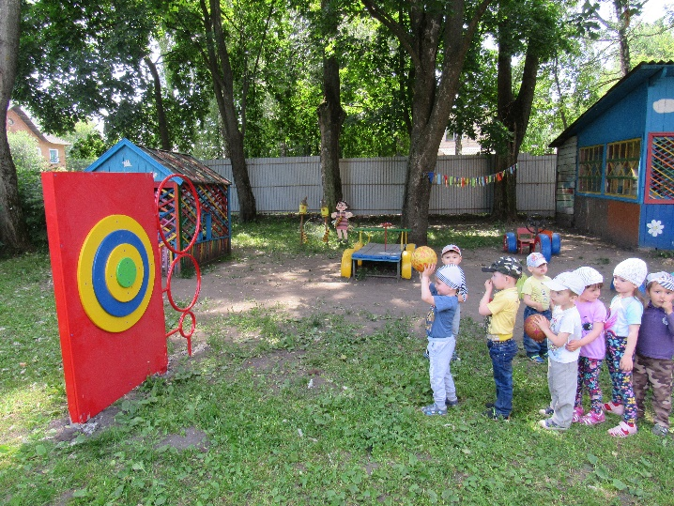
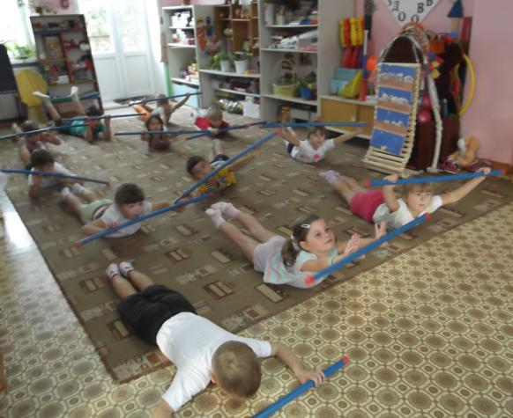
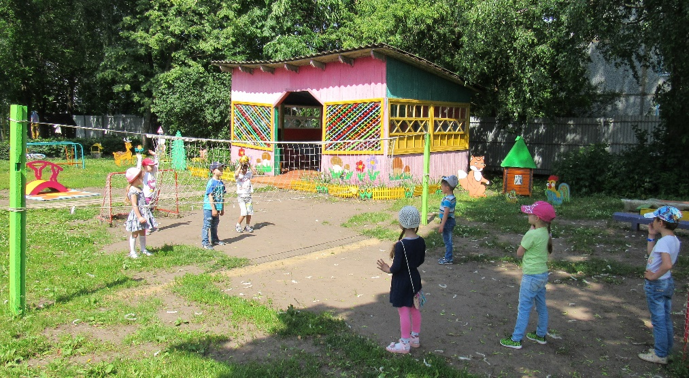
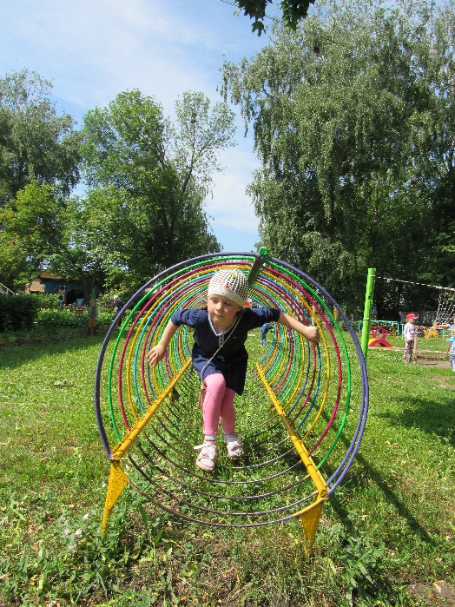

Slide 15
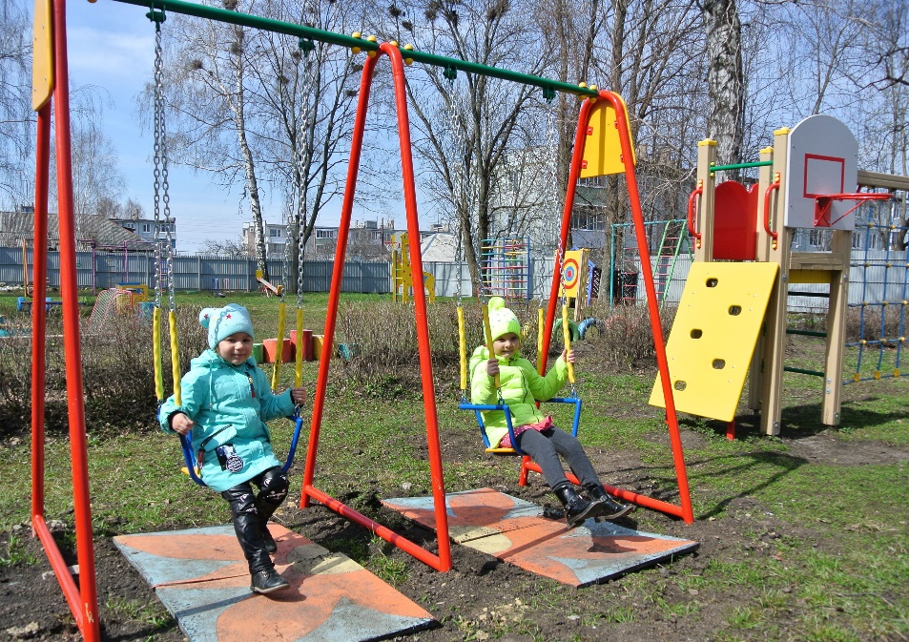
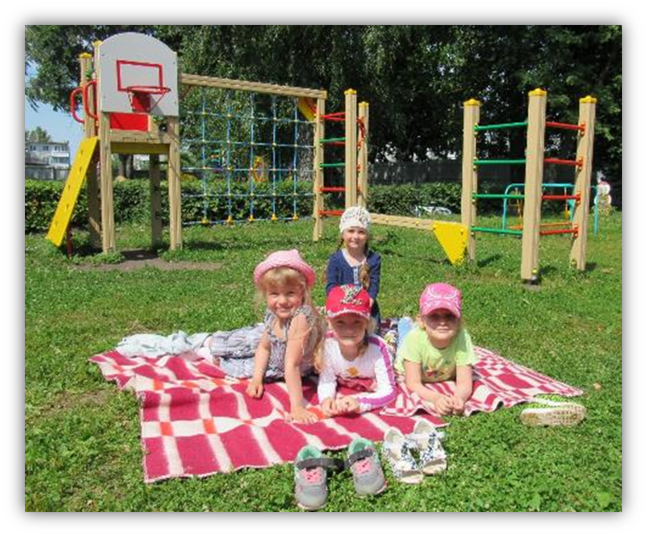
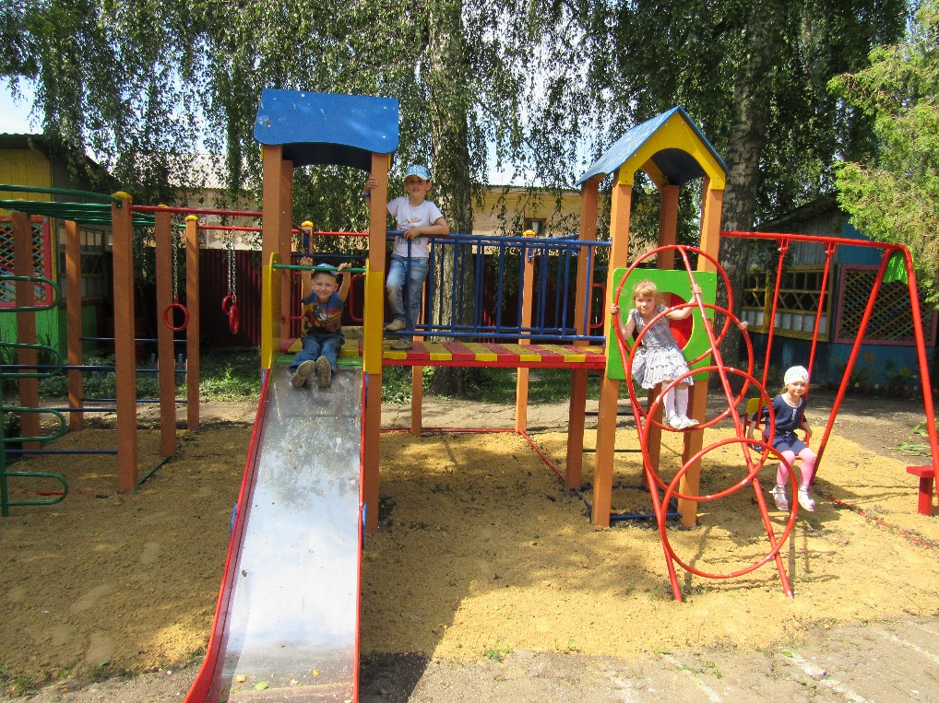
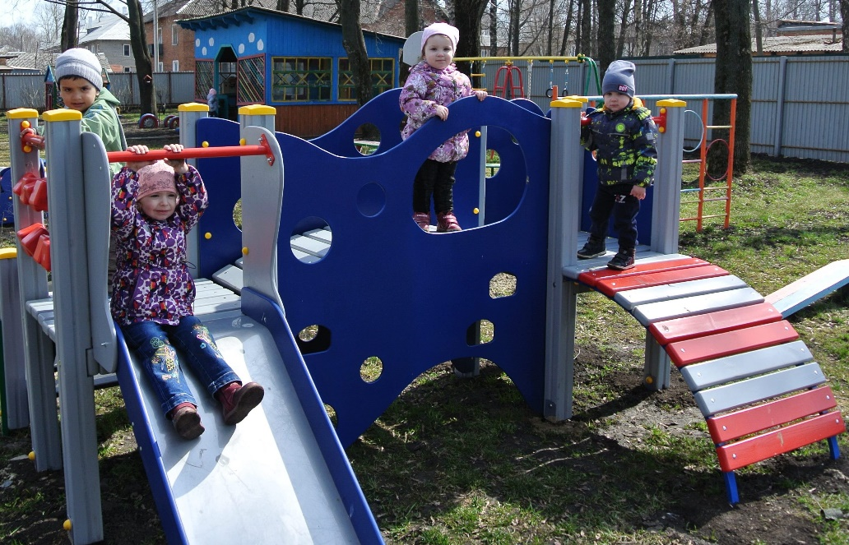

Slide 16
Заболеваемость
2016-2017 уч.г. (по май месяц) – 9,2 д/дня (ветряная оспа)
2017-2018 уч.г. (по май месяц) – 7,2 д/дня
2018-2019 уч.г. (по май месяц) - 5,7 д/дня

Slide 17
Образовательная область | 2-ая младшая группа
Физическое развитие | высокий | средний | низкий
 | 35 | 65 | 0
Образовательная область | Средняя группа
Физическое развитие | высокий | средний | низкий
 | 54,5 | 45,5 | 0
Образовательная область | Старшая группа
Физическое развитие | высокий | средний | низкий
 | 64,7 | 35,3 | 0
Образовательная область | Подготовительная группа
Физическое развитие | высокий | средний | низкий
 | 88 | 12 | 0
Образовательная область | Итого по ДОУ
Физическое развитие | высокий | средний | низкий
 | 60,6 | 39,4 | 0

Slide 18
Организация питания воспитанников
Индивидуального питания нет.
Питание детей в ДОУ осуществлялось в соответствии с медицинскими требованиями. Меню разнообразное, составлено на 20 дней. В ДОУ выполнялись принципы рационального здорового питания детей: регулярность, полноценность, разнообразие, путем соблюдения режима питания, гигиены питания.
В ежедневное меню широко использовались продукты, содержащие микроэлементы (йодированная соль, хлеб), бифидобактерии (кефир, йогурт), витамины и растительные клетчатки (салаты, фрукты), способствующих функционированию пищеварения. Такой подход к детскому питанию позволяет нам добиваться укрепления физического развития детей, повышения иммунологической защиты детского организма.

Slide 19
Взаимодействие с социальными институтами
МБОУ СОШ № 18,
МКОУ СОШ № 3
Преемственность МКДОУ и начальной школы, подготовка детей к школе, совместные мероприятия: концерты, театральные постановки, совместное проведение спортивных досугов, педагогических советов педагогов
МУЗ «УРБ»
Детская поликлиника № 3
Оздоровление детей: медицинские осмотры детей, прививки, организация профилактических мероприятий, обработка десен протикариесным препаратом.
МКДОУ
д/с № 3
МКУК «Дубовская поселеческая библиотека»
Привлечение детей к чтению, расширению кругозора, развитие интеллектуальных и творческих способностей детей
МБУК Молодежный театр
Совместные мероприятия: концерты, тематические праздники. Показ театральных постановок, консультативная помощь педагогам по проведению утренников и вечеров досугов
МБУК
«Узловский краеведческий музей»
Проведение и посещение выставок, тематических мероприятия

Slide 20
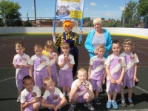

Slide 21
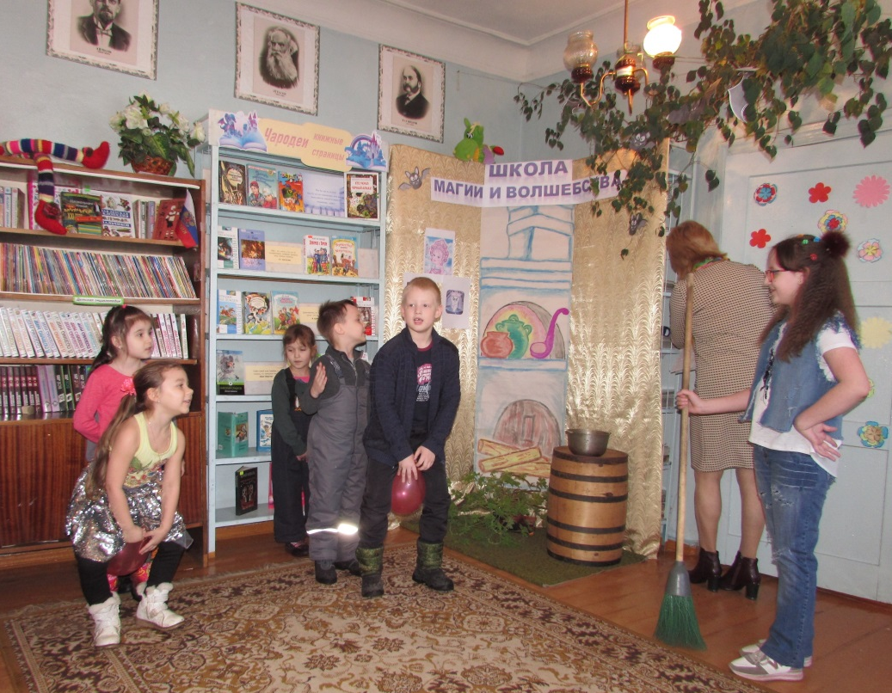

Slide 22
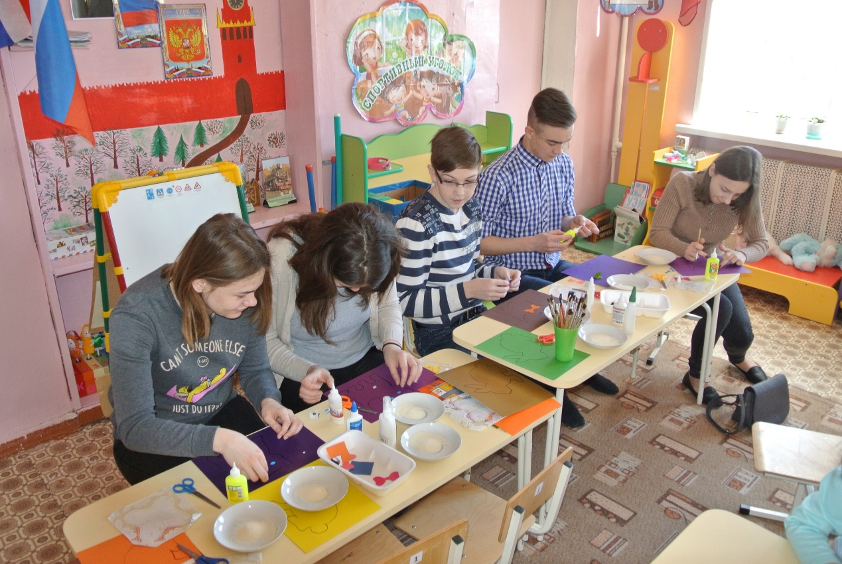
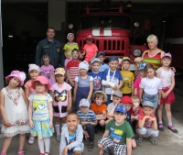
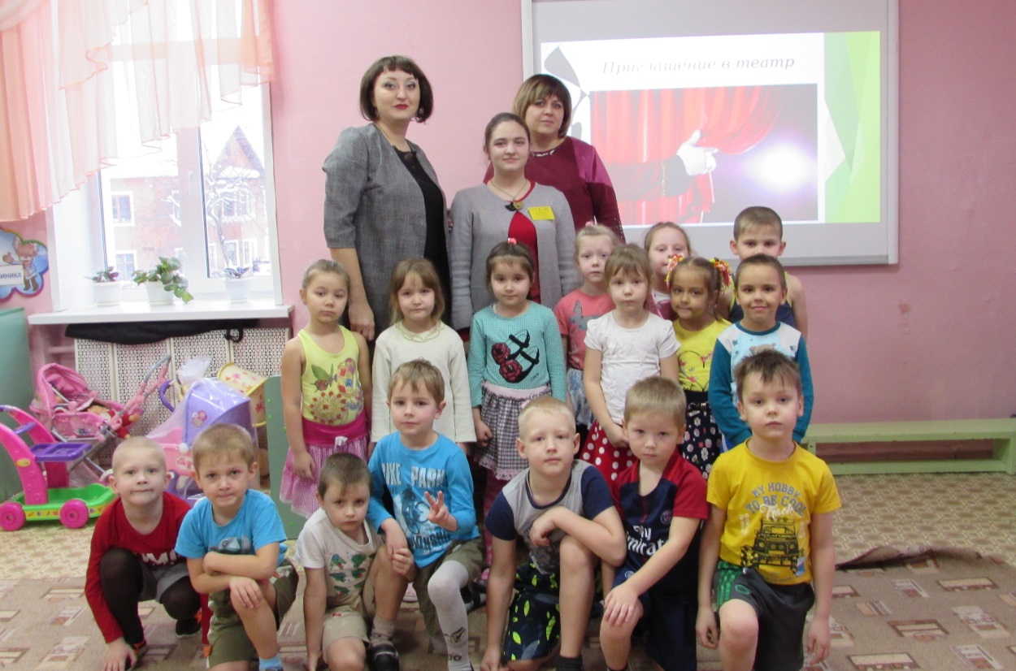

Slide 23
Периодическое издание
«Диалог с семьей»
Проектная деятельность
Акции
Формы работы
с родителями
Выставки
«Дни добрых дел»
Конкурсы
Мастер-классы
Родительские собрания
Анкетирование
Консультации

Slide 24
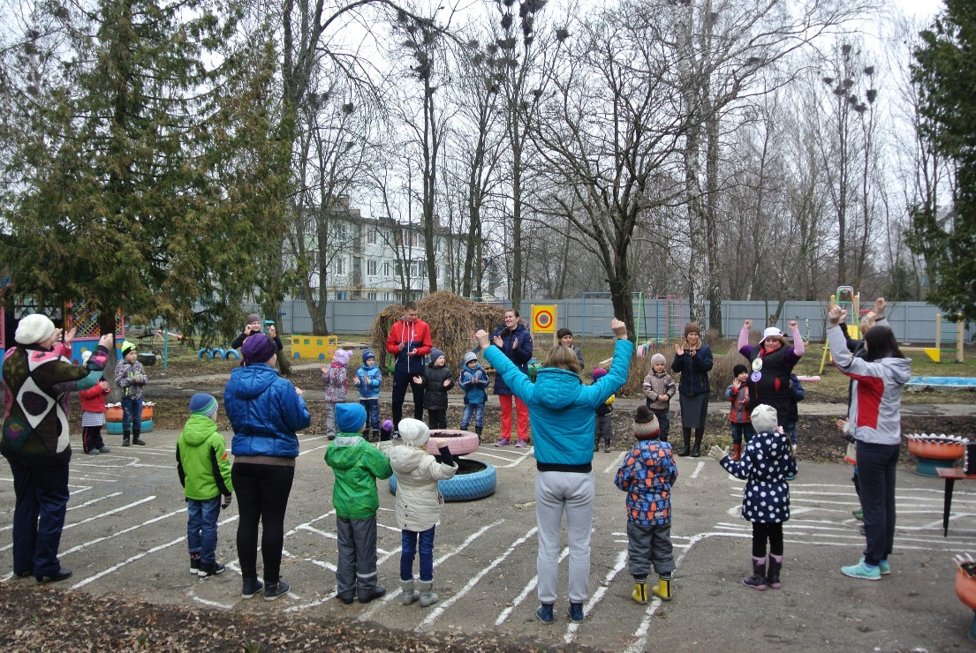

Slide 25
Финансовое обеспечение
Выделено из бюджета Тульской области
Наименование | Стоимость, руб.
Спортивно-игровое оборудование | 195907,42
Канцелярские товары | 61587,82
Картриджы | 5568,90
Игрушки | 50400,56
Музыкальные инструменты | 50361,00
Обслуживание сайта | 58056,00
Итого: | 421881,70
Наименование | Стоимость, руб.
Спортивно-игровое оборудование | 195907,42
Канцелярские товары | 61587,82
Картриджы | 5568,90
Игрушки | 50400,56
Музыкальные инструменты | 50361,00
Обслуживание сайта | 58056,00
Итого: | 421881,70

Slide 26
Выделено из бюджета МО Узловский район
Постельное белье | 42120,29
Моющие средства | 55267,00
Замер сопротивления | 5668,00
Обработка чердачного помещения | 19041,00
Исследование щепы | 1500,00
Огнетушители | 3900,00
Люк на чердак | 21800,00
Автоматическая пожарная сигнализация | 154119,00
Опиловка деревьев | 89002,00
Итого: | 392417,29
Постельное белье | 42120,29
Моющие средства | 55267,00
Замер сопротивления | 5668,00
Обработка чердачного помещения | 19041,00
Исследование щепы | 1500,00
Огнетушители | 3900,00
Люк на чердак | 21800,00
Автоматическая пожарная сигнализация | 154119,00
Опиловка деревьев | 89002,00
Итого: | 392417,29

Slide 27
Спонсорская помощь
Цветы (петунии, фуксия, гайлардия, розы); семена цветов | 3300,00
Малые архитектурные формы | 2750,00
ТЭН (3 шт.) и соответствующие расходные материалы | 5722,00
Шпатлевка, штукатурка, краска фасадная, бронзовая, краска | 7290,00
Тачка одноколесная | 2220,00
Пена монтажная | 360,00
Благодарственные письма | 300,00
Аскорбиновая кислота для С-витаминизации третьего блюда | 928,00
Расходные материалы для макета | 990,00
Гирлянда | 680,00
Таз (2 шт.), ершик туалетный | 665,00
Каски (3 шт.) | 600,00
Замок врезной, телефонный кабель, коврик, ткань, колодка электрическая | 2012,50
Печать автоматическая, чернила для печати | 1100,00
Ламинатор, расходные материалы | 2149,00
Доски | 1000,00
Холодильник, стиральная машина | 6000,00
Светодиодные светильники | 6000,00
Грунт для рассады | 920,00
Итого: | 44986,00
Цветы (петунии, фуксия, гайлардия, розы); семена цветов | 3300,00
Малые архитектурные формы | 2750,00
ТЭН (3 шт.) и соответствующие расходные материалы | 5722,00
Шпатлевка, штукатурка, краска фасадная, бронзовая, краска | 7290,00
Тачка одноколесная | 2220,00
Пена монтажная | 360,00
Благодарственные письма | 300,00
Аскорбиновая кислота для С-витаминизации третьего блюда | 928,00
Расходные материалы для макета | 990,00
Гирлянда | 680,00
Таз (2 шт.), ершик туалетный | 665,00
Каски (3 шт.) | 600,00
Замок врезной, телефонный кабель, коврик, ткань, колодка электрическая | 2012,50
Печать автоматическая, чернила для печати | 1100,00
Ламинатор, расходные материалы | 2149,00
Доски | 1000,00
Холодильник, стиральная машина | 6000,00
Светодиодные светильники | 6000,00
Грунт для рассады | 920,00
Итого: | 44986,00

Slide 28
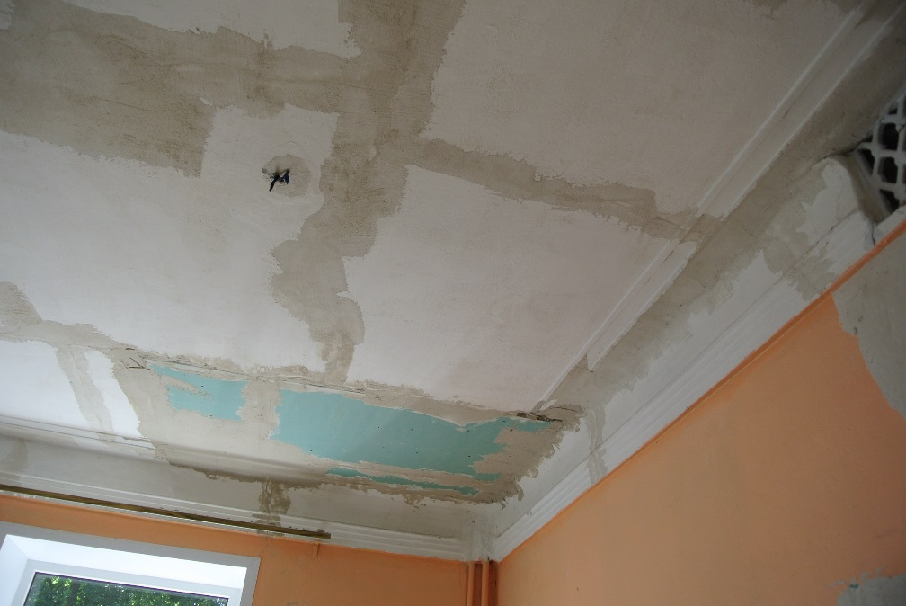
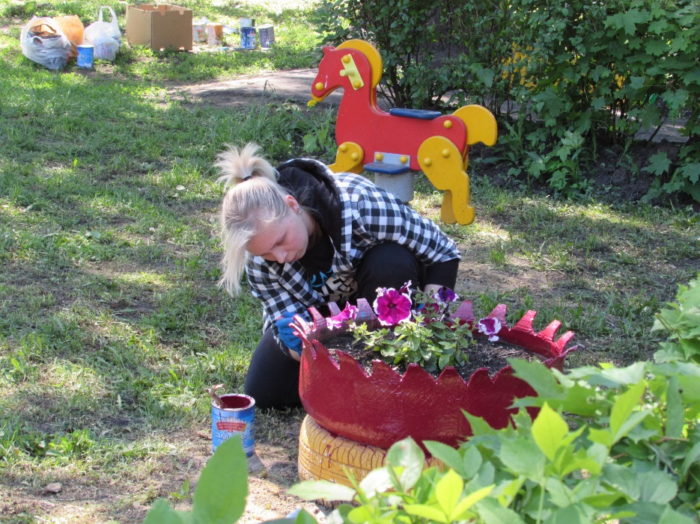
По народному бюджету была произведена замена асфальтового покрытия – 444757,69 руб., замена старых оконных блоков на пластиковые окна – 330851,92 руб.
В средней группе отштукатурен, побелен потолок, выкрашены стены, заменены светильники на светодиодные. Отремонтирована старшая и подготовительная раздевальные комнаты.
Отремонтирован центральный вход (оштукатурены и покрашены ступеньки, колонны), произведен ремонт фундамента здания детского сада.
Отремонтированы бассейны.

Slide 29
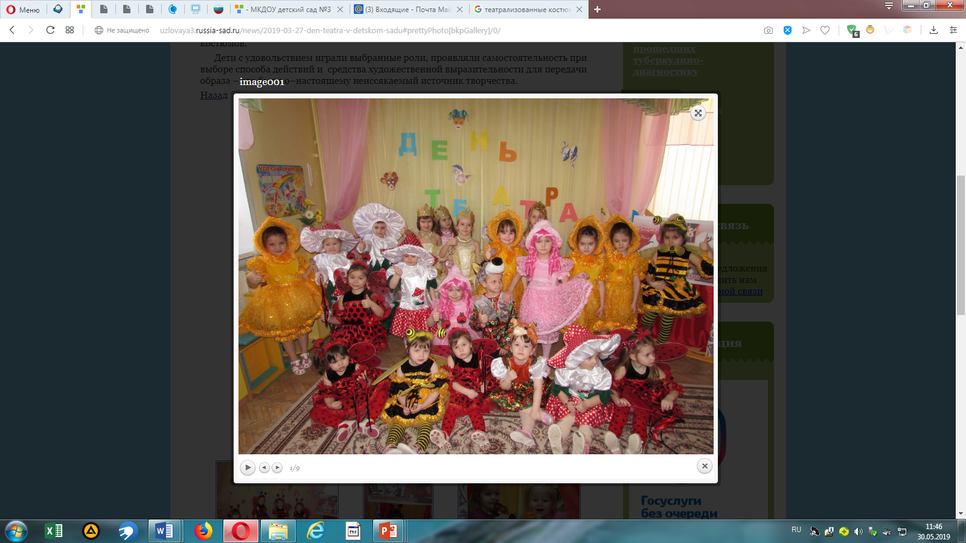
В 2019 – 2020 учебном году планируется обложить входную группу кафелем, заменить теплицу, сделать костюмерную.
На средства областного бюджета планируется приобрести конструкторы Lego Education, театрализованные костюмы, интерактивное оборудование.

Slide 30
Льготы
Согласно Постановлению Правительства Тульской области от 11.03.2019 № 89 «О внесении изменения в постановление правительства Тульской области от 16.10.2013 № 550 «Об утверждении Порядка обращения за получением компенсации платы, взимаемой с родителей (законных представителей) за присмотр и уход за детьми, посещающими образовательные организации, реализующие образовательную программу дошкольного образования и расположенные на территории Тульской области, и порядка ее выплаты и Положения об определении среднего размера платы, взимаемой с родителей (законных представителей) за присмотр и уход за детьми, осваивающими образовательные программы дошкольного образования в государственных образовательных организациях, находящихся в ведении Тульской области, и муниципальных образовательных организациях, расположенных на территории Тульской области» расчет компенсации с 1 января 2019 года исчисляется из суммы 2083,94 рубля».
20% внесенной родительской платы на первого ребенка;
50 % внесенной родительской платы на второго ребенка;
70 % внесенной родительской платы на третьего ребенка и последующих детей в семье;
Родители (законные представители) имеют право на получение компенсации в городском отделе социального обеспечения по достижению ребенком 3-х лет.

Slide 31
Наши достижения
Воспитанники нашего ДОУ приняли участие в следующих мероприятиях:
в районной Спартакиаде,
в конкурсе чтецов «Болдинская осень» - 3 место,
в конкурсе «Самый умный»,
в фестивале детского творчества «Маленькие чудеса»
за участие в районной выставке детско-родительских работ «Символ года - 2019» - благодарность принявшим участие семьям от председателя Комитета образования г.Узловая
участие в районном конкурсе «Не оставим без дворца ни синицу, ни скворца» - сертификат
педагоги нашего ДОУ принимали активное участие в РМО комитета образования г. Узловая
Все педагоги приняли участие в ежегодной выставке дидактического и методического обеспечения «Площадка успешности» (апрель 2019) «Различные виды театра», за что получили благодарность от председателя комитета
Конкурс проектов по благоустройству общественных территорий города Узловая - семей (апрель 2019) – 1 место
Всероссийский марафон Экопереработка «Сдай макулатуру – спаси дерево!» - благодарность
Всероссийский конкурс «Звездочка в ладошке» - победители
Всероссийский творческий конкурс по Лего-конструированию в номинации «Лего - дом» - 2 место

